Slide 1
2
0
2
0
软件工程综合实习-易考勤
基于会议记录的考勤系统

Slide 2
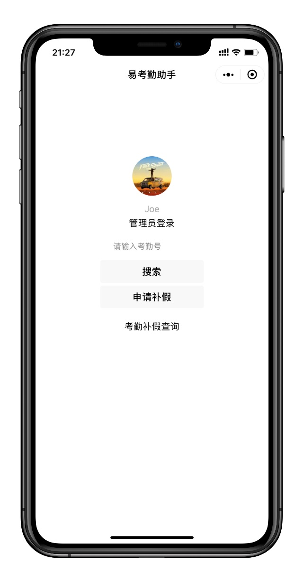
易考勤助手
基于会议记录的微信小程序
利用腾讯会议导出会议记录自动实现考勤，补假，统计功能。

Slide 3
产品背景
由于疫情原因，无论是课堂还是工作纷纷转为线上
腾讯会议提供了到会人员的情况表，可以作为考勤的依据
腾讯会议作为重要的效率工具被大家广泛使用
腾讯会议无法自动识别到会人员的迟到缺勤情况，这给考勤带来了一定麻烦
无论是工作还是课堂都需要进行考勤
当缺勤时，用户无法有效地向主持人说明情况，

Slide 4
目录
迭代0
PART 01
迭代1
PART 02
迭代2
PART 03
迭代3
PART 04

Slide 5
01
迭代0

Slide 6



团队介绍
产品负责人
团队负责人
开发经理
殷广豪
曾明旺
程启
负责确定产品的功能和达到要求的标准，指定软件的发布日期和交付的内容。 同时有权力接受或拒绝开发团队的工作成果。.
负责整个Scrum流程在项目中的顺利实施和进行， 以及清除挡在客户和开发工作之间的沟通障碍，使得客户可以直接驱动开发。.
负责监督和统筹整个开发进程，决定开发工具和开发流程，给开发团队其他成员分配开发任务。.
Notes:
开发团队为我们三个人共同完成

Slide 7
技术架构与基础设施
阿里云+Ubuntu+Tomcat+Spring boot +MySql
微信开发者工具
.
前端
宝塔面板
服务架构
后台管理
易考勤助手
代码托管
腾讯工蜂
项目管理工具
测试框架
TAPD
Jmeter

Slide 8
主要功能
考勤记录查询
考勤补假查询
用户可以根据程序生成考勤号对考勤结果进行查询
用户进行申请后，管理员会对其申请进行处理，通过查询可以获知其申请结果
01
06
02
申请补假
处理会议记录
用户通过指定姓名和考勤号并阐明事由，可以对自己的考勤记录进行申请补假
通过上传会议记录，自定义或默认时间段，可以得到该会议的考勤信息
05
03
04
考勤补假信息处理
考勤信息统计
管理员可以对用户的考勤补假申请进行处理，处理完成后，用户可以查询得到结果
通过已上传的会议记录，统计考勤信息，诸如迟到总人数，旷课总人数，平均人数等

Slide 9
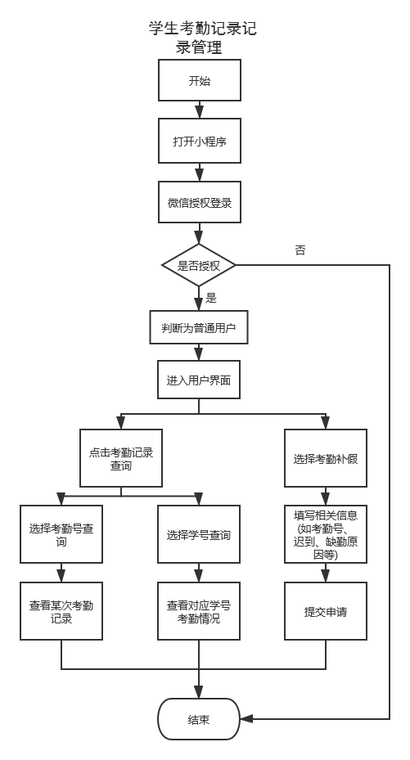
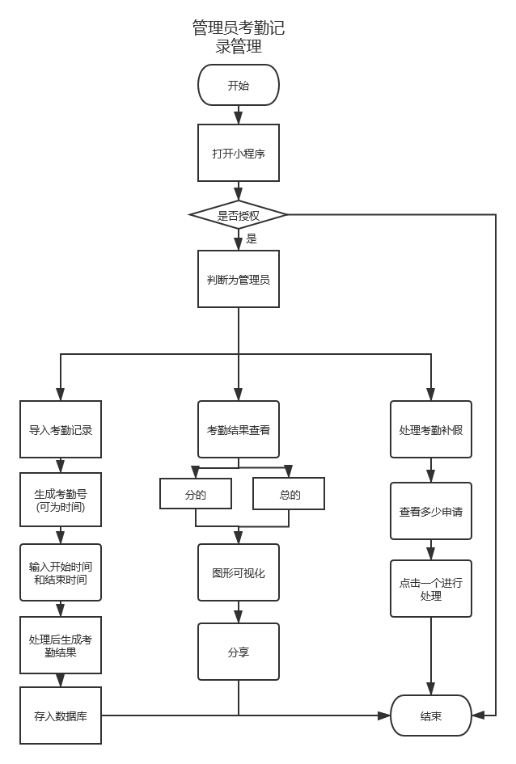
业务流程

Slide 10
迭代计划
迭代2
迭代0
5月29-6月6日，实现优先级较低以及迭代1尚未完成功能
5月10日-5月16日，服务器部署，数据库设计，基础设施构建
迭代1
迭代三
5月17-5月28日，前后端开发设计，主要功能实现
6月7日-6月12日，软件产品测试，优化

Slide 11
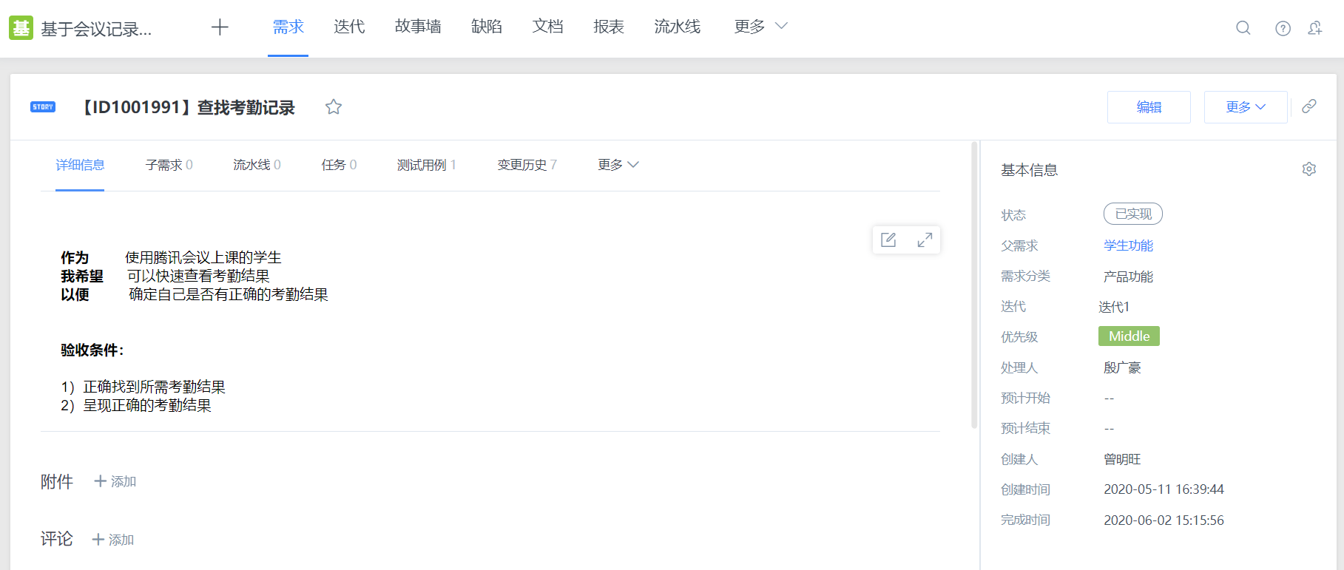
用户故事
以查找考勤记录为例

Slide 12
02
迭代1

Slide 13
迭代计划会议
迭代0
迭代2
完成基础设施的构建，数据库的设计，代码规范和用户画像
完成优先级较低功能，并对程序进行软件测试
迭代1
迭代3
实现程序的主要功能，并进行代码合并
优化代码

Slide 14
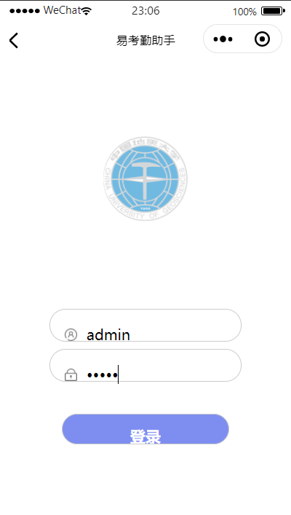
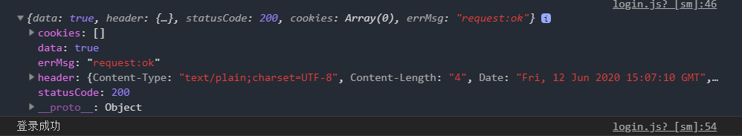
TDD测试驱动开发
实现用户管理员登录
控制台输出服务器后端信息和相应的控制台提示

Slide 15

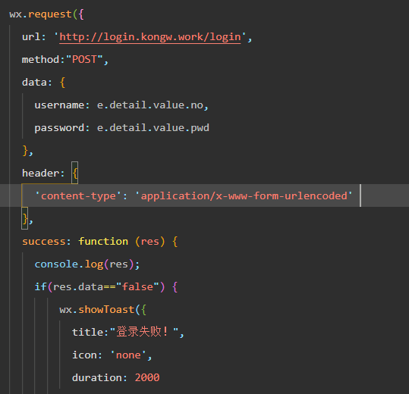
结对编程
前后端协同编程
前端通过后端提供URL，访问特定的服务，实现前端功能，前端向后端提供数据，以测试功能正确性，使用腾讯会议进行沟通

Slide 16
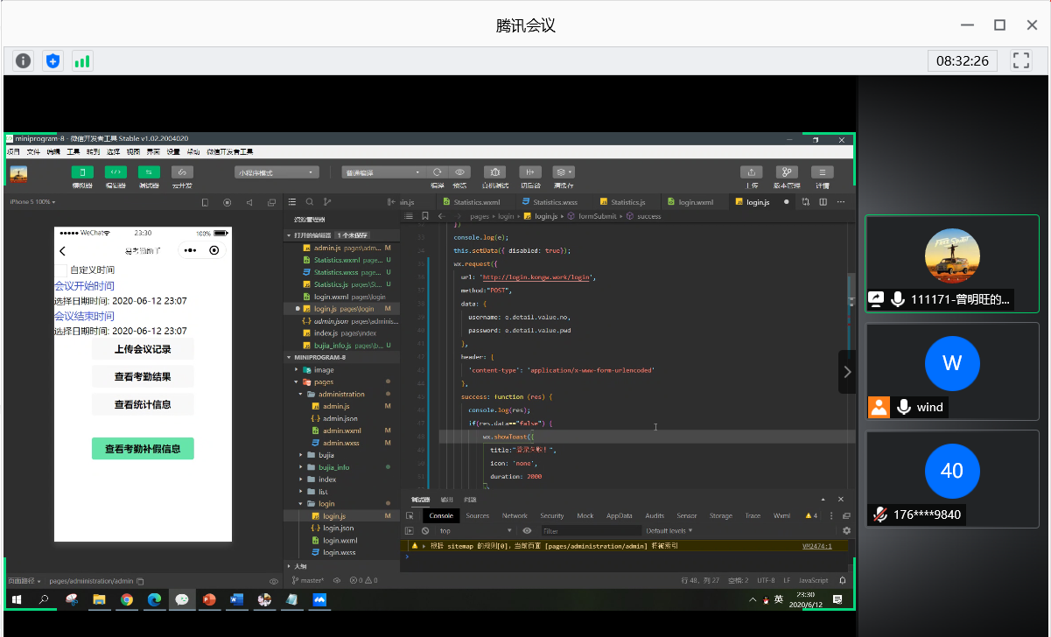
站立会议
采用腾讯会议进行站立会议，讨论昨天做了什么？今天要做什么？有哪些困难？

Slide 17
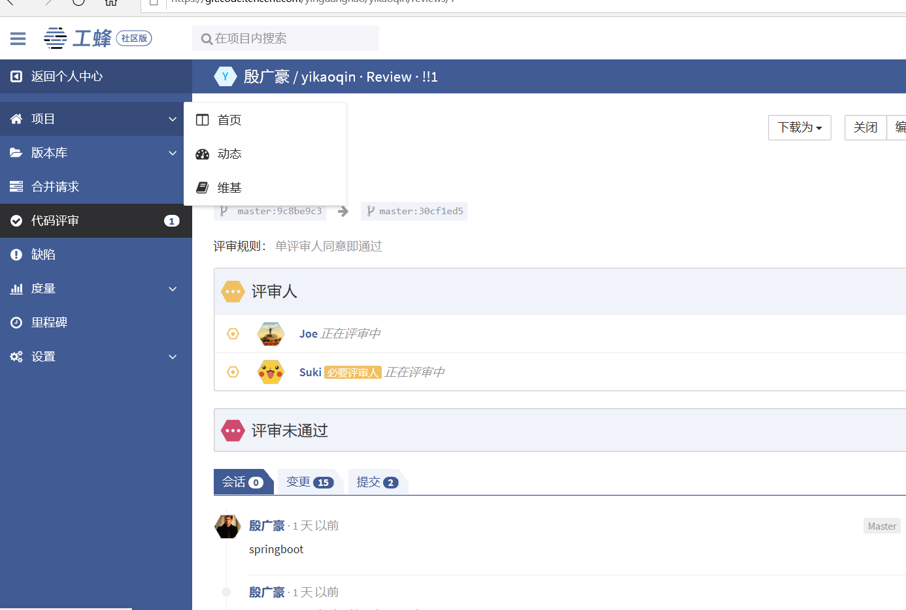
代码审查
使用腾讯工蜂进行代码审查

Slide 18
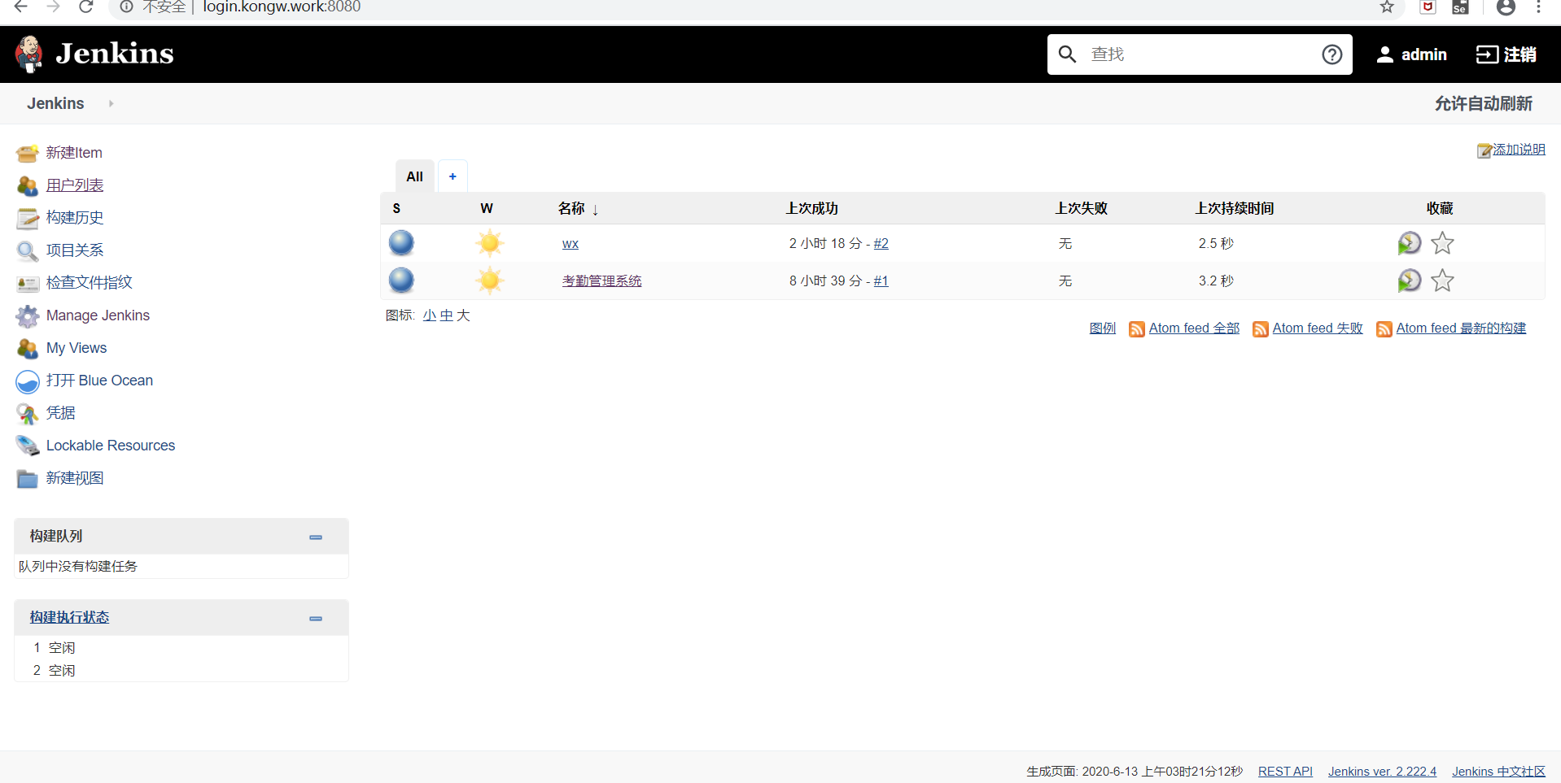
持续集成
解决方案：Jenkins + TAPD + 腾讯工蜂

Slide 19
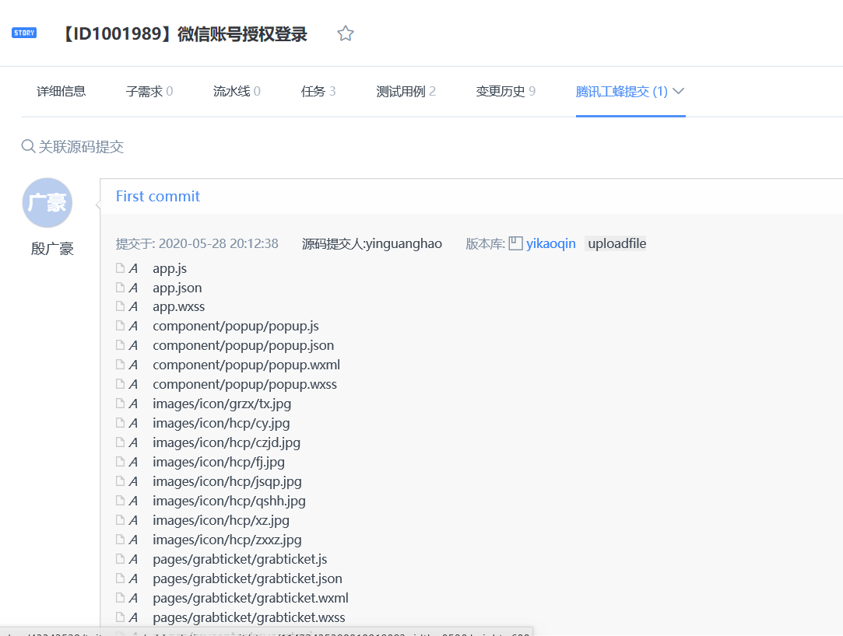
持续集成-关联代码
将上传至腾讯工蜂托管平台代码关联至项目管理平台TAPD

Slide 20
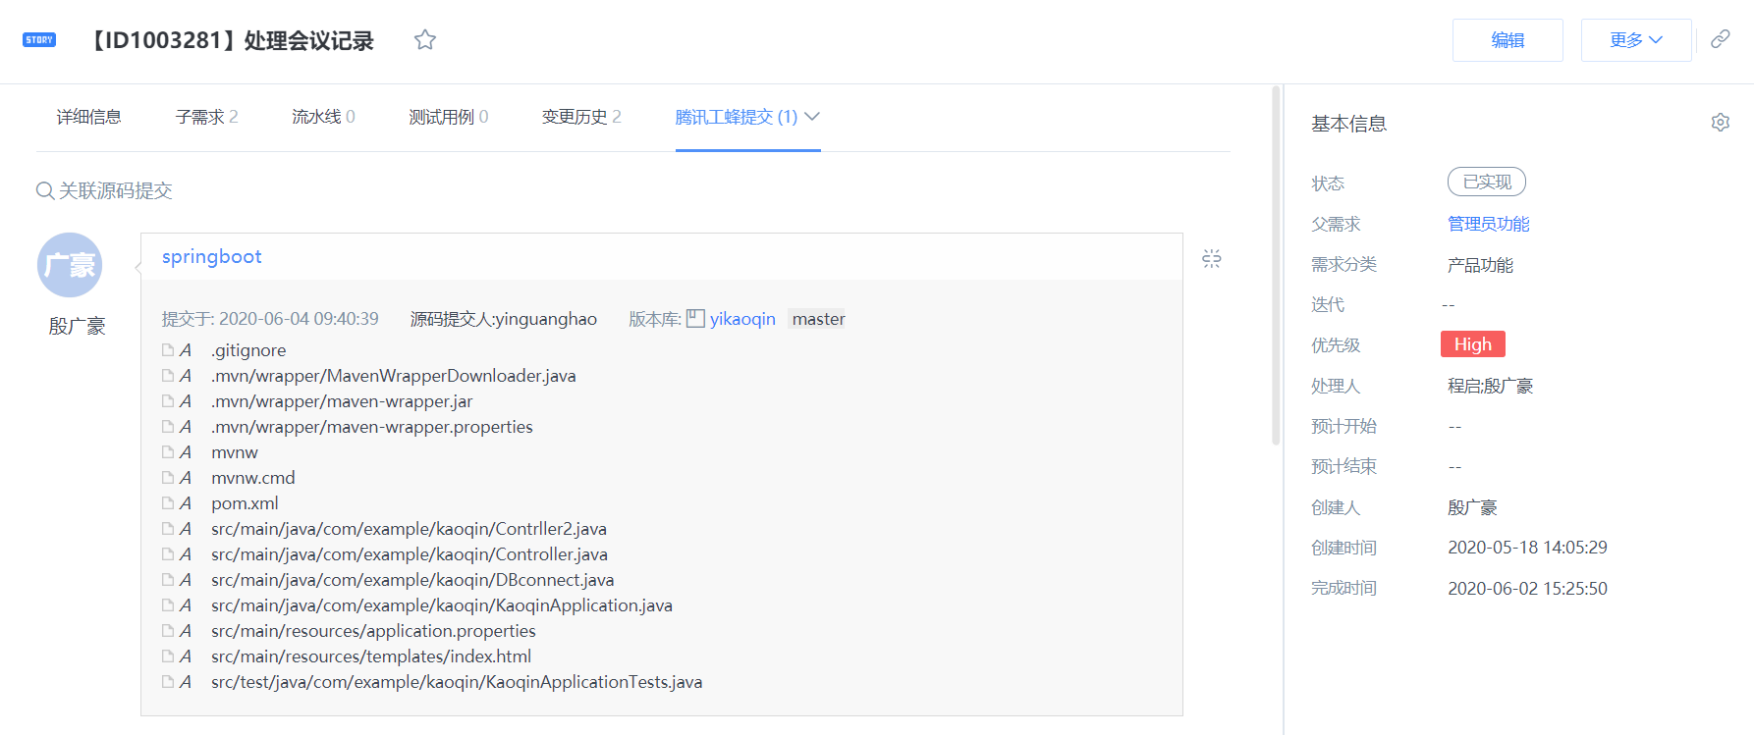
持续集成-代码提交
需求关联代码提交

Slide 21
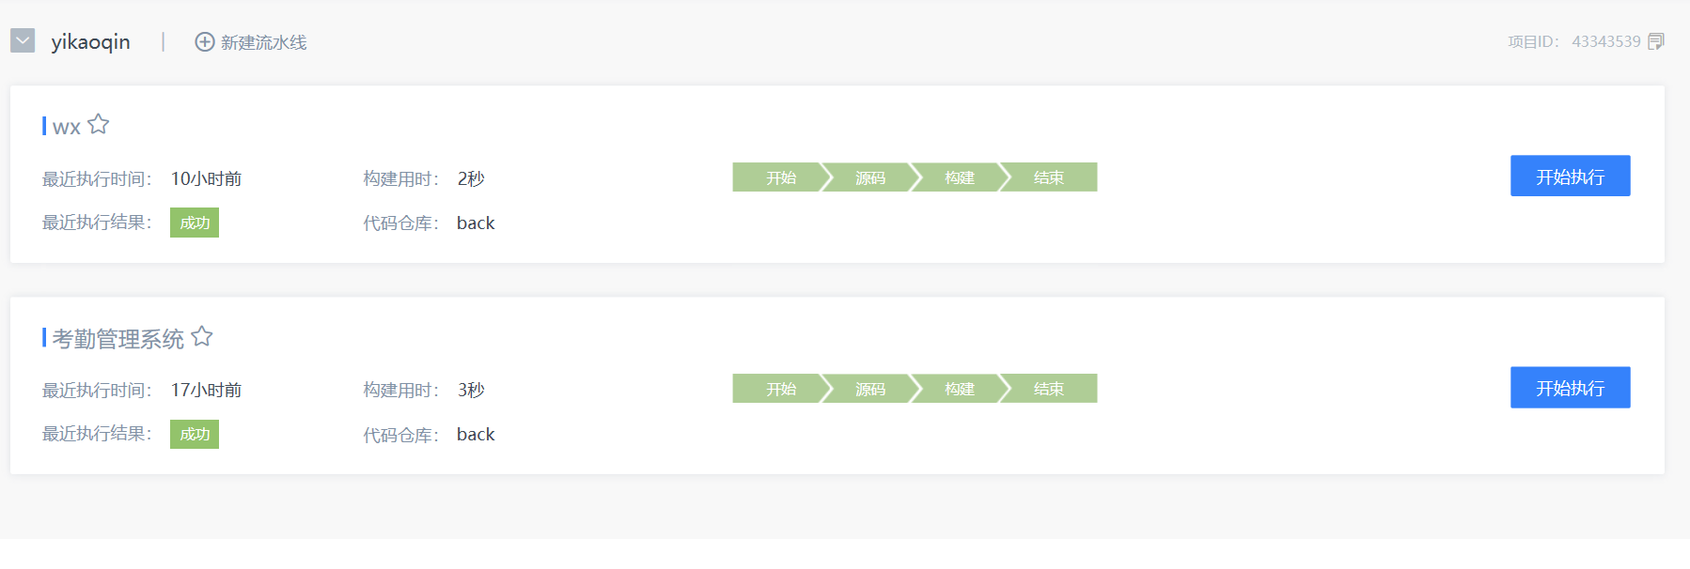
持续集成-流水线
流水线构建

Slide 22
03
迭代2

Slide 23
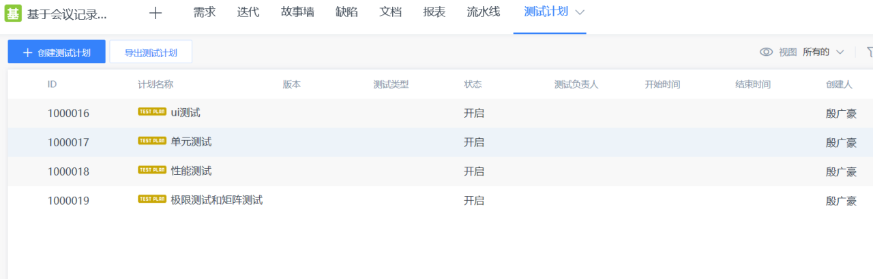
测试计划
分为UI测试、单元测试、性能测试、极限测试和矩阵测试

Slide 24
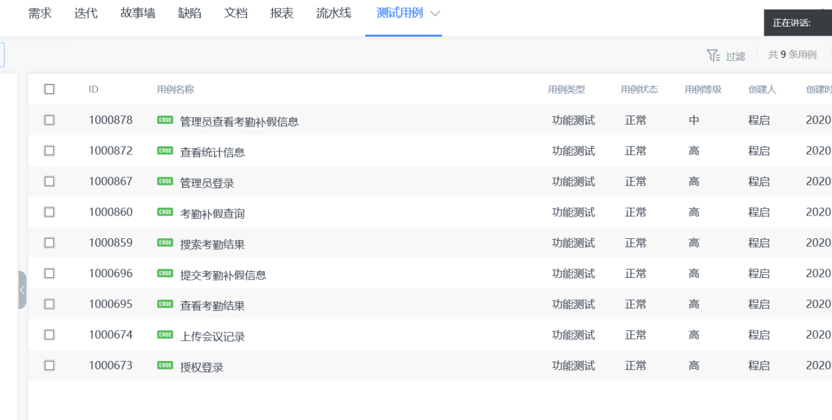
测试用例
根据功能划分测试用例

Slide 25
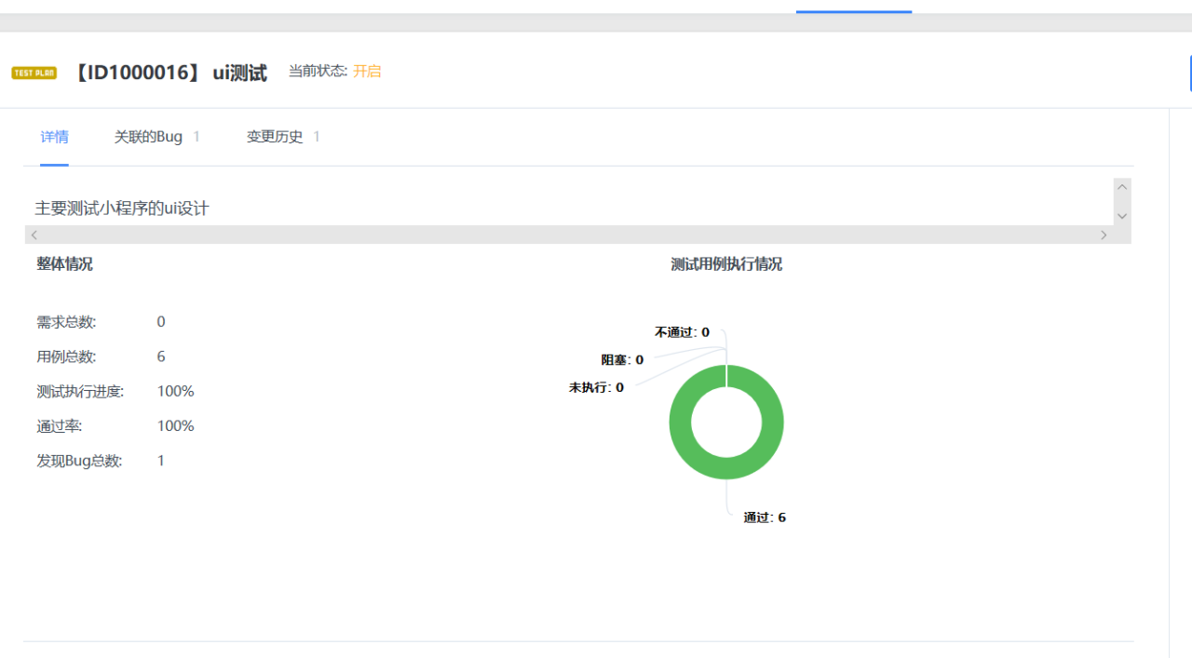
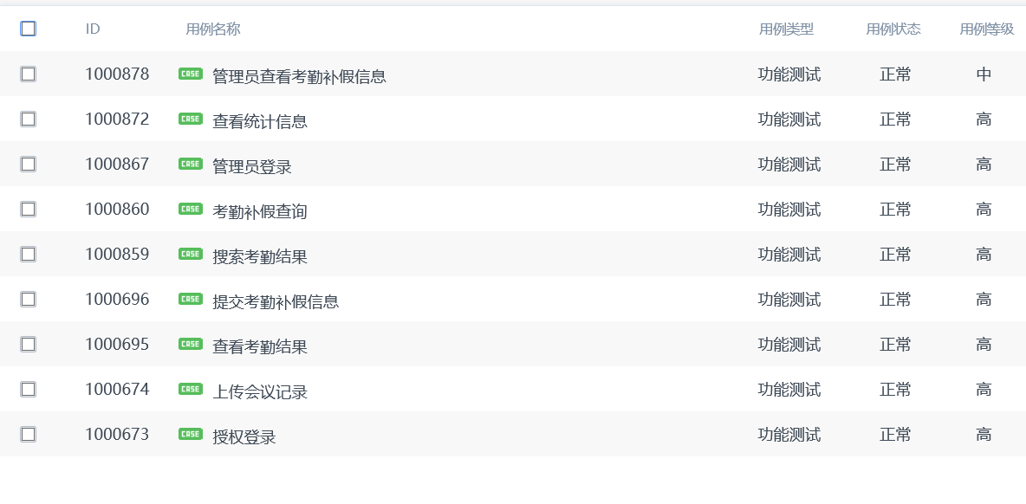
测试结果
UI测试
功能测试

Slide 26
04
迭代3

Slide 27
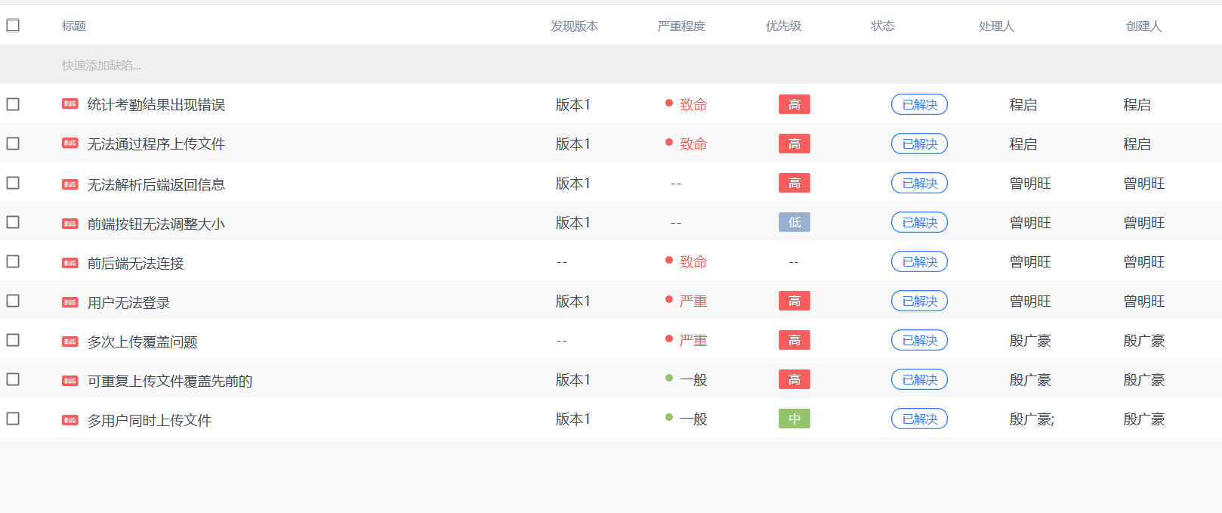
缺陷修正

Slide 28
代码优化
print the presentation and make it into a film to be used in a wider field
调整变量、参数名称
拆分若干函数
对前后端代码中的变量名，函数名进行调整，使其简洁易懂，有益区分和归类
对部分代码量大的函数进行拆分，使其形成更小的函数组合，易与理解和复用
02
06
03
01
05
04
规范代码格式
提取公共函数
根据已有代码规范，对代码格式进行严格规范
对重复代码进行提取公共函数，使其易于维护

Slide 29

UI优化
统一组件样式
对于相同功能组件使用统一样式，使得页面简单协调
增加不同组件对比
对不同组件设置不同颜色，可以提高UI的对比度，使得用户更加容易了解组件信息
使用统一布局
对UI内的组件进行统一布局，使其排列整齐有序
增加信息提示
对许多大的操作进行弹框处理，当用户操作时，程序将弹出弹框进行提示

Slide 30
THANK YOU

